Slide 1
DR.BİNNAZ EGE-DR.RIDVAN EGE ANADOLU LİSESİ
2022-2023 EĞİTİM-ÖĞRETİM YILI BİRİNCİ DÖNEM
REHBERLİK VE PSİKOLOJİK DANIŞMANLIK SERVİSİ ÇALIŞMALARI

Slide 2
2022-2023 EĞİTİM-ÖĞRETİM YILI BİRİNCİ DÖNEM REHBERLİK VE PSİKOLOJİK DANIŞMA HİZMETLERİ KOMİSYONU TOPLANTISI
2022-2023 EĞİTİM-ÖĞRETİM YILI BİRİNCİ DÖNEM PSİKOSOSYAL KORUMA,ÖNLEME VE KRİZE MÜDAHALE EKİBİ TOPLANTISI

Slide 3
2022-2023 EĞİTİM-ÖĞRETİM YILI REHBERLİK VE PSİKOLOJİK DANIŞMA HİZMETLERİ PLANI
GENEL HEDEF | YEREL HEDEF | ÖZEL HEDEFLER
BİLİNÇLİ TEKNOLOJİ KULLANIMI | DUYGU KONTROLÜ | MESLEK TANITIMI SINAV KAYGISI

Slide 4
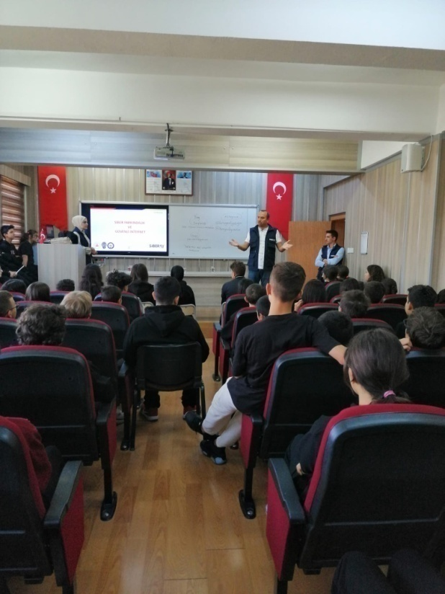
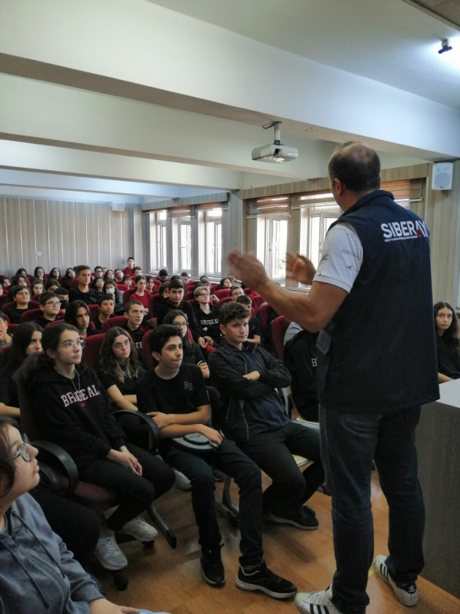
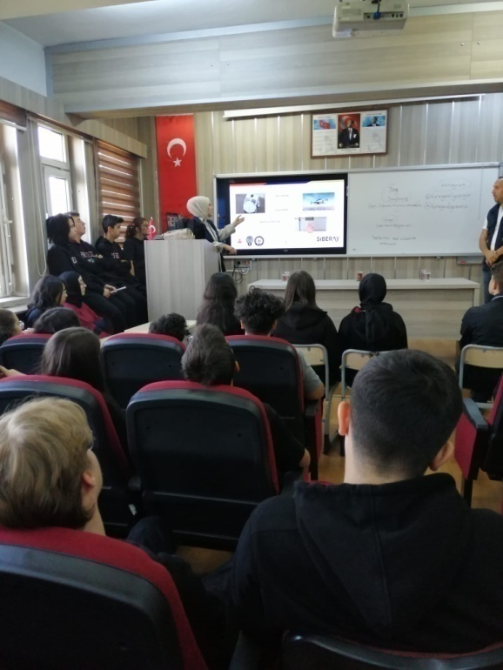
9.SINIFLARA EMNİYET MÜDÜRLÜĞÜ TARAFINDAN İNTERNET KULLANIMI VE SİBER ZORBALIK KONULU SEMİNER

Slide 5
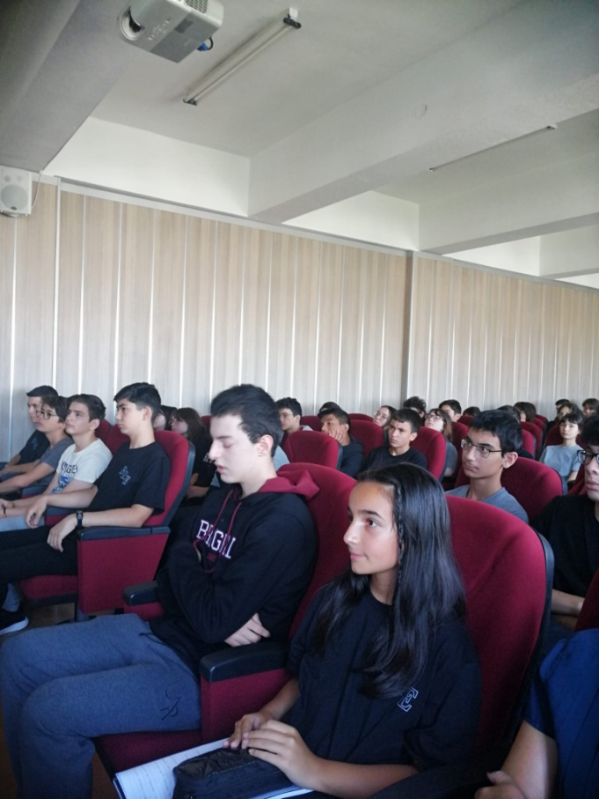
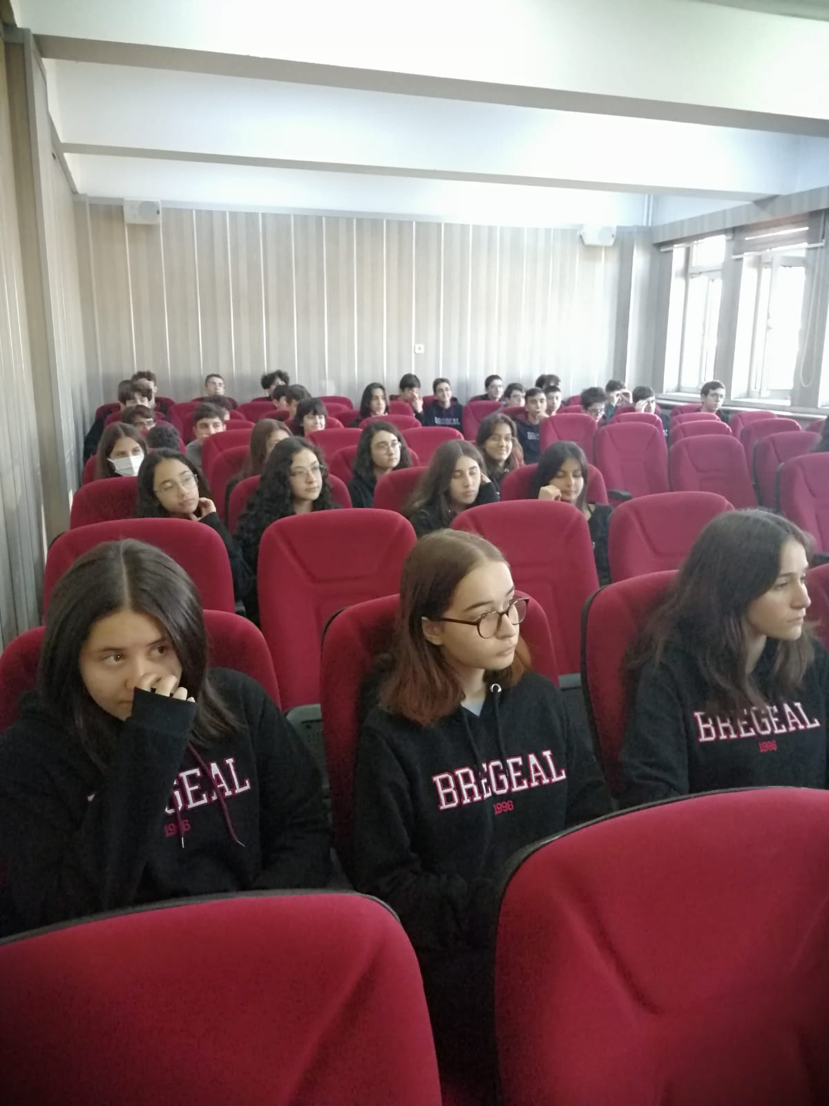
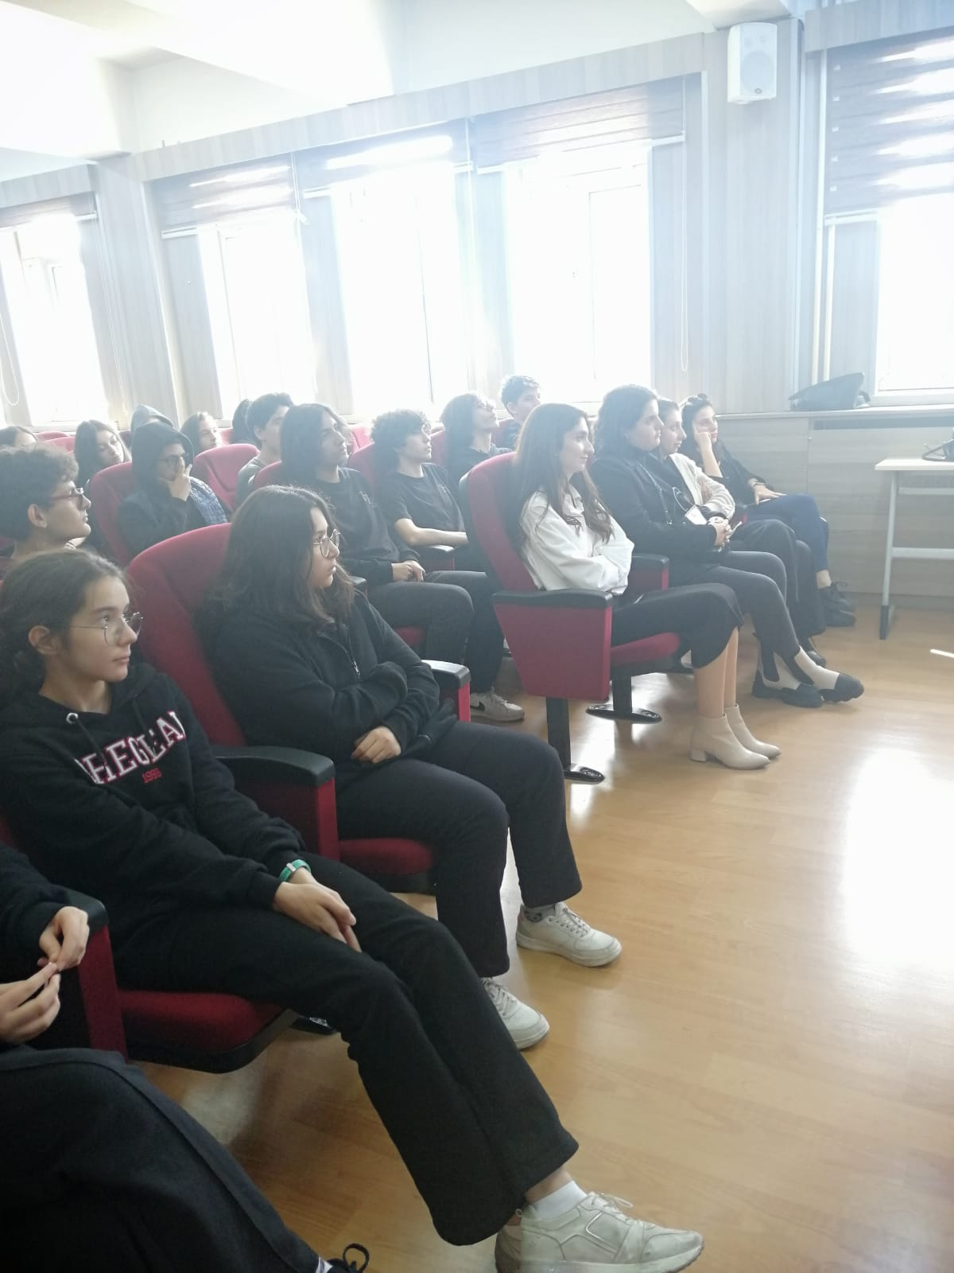
9.SINFILARA VERİMLİ DERS ÇALIŞMA , HAFIZA TEKNİKLERİ VE GÜNLÜK-HAFTALIK DERS ÇALIŞMA PLANI HAZIRLAMA

Slide 6
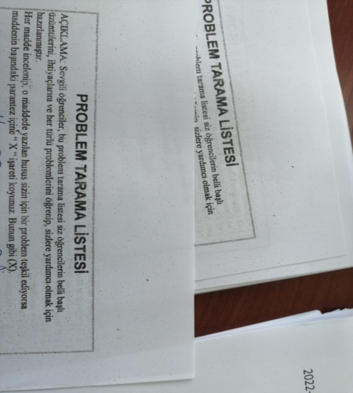
9.SINIFLARDAN 168 ÖĞRENCİYE PROBLEM TARAMA ENVANTERİ UYGULANDI
MADDELER | KATILAN ÖĞRENCİ SAYISI | %
Spor tesisleri, spor faaliyetleri yeterli değil | 87 | %51
Dersler ilgi çekici hale getirilmiyor | 78 | %46
Sosyal faaliyetler çok az | 78 | %46
Meslek seçiminde güçlük çekiyorum | 74 | %44
Ders programları iyi ayarlanmıyor | 70 | %41
Gözlerimden rahatsızım | 64 | %38
Üniversite sınavlarını kazanamayacağım korkusu içindeyim | 52 | %30
Ders konuları çok ağır | 50 | %29
Çok heyacanlanıyorum | 50 | %29
Öğretmenler gereğinden fazla ev ödevi veriyorlar | 43 | %25

Slide 7
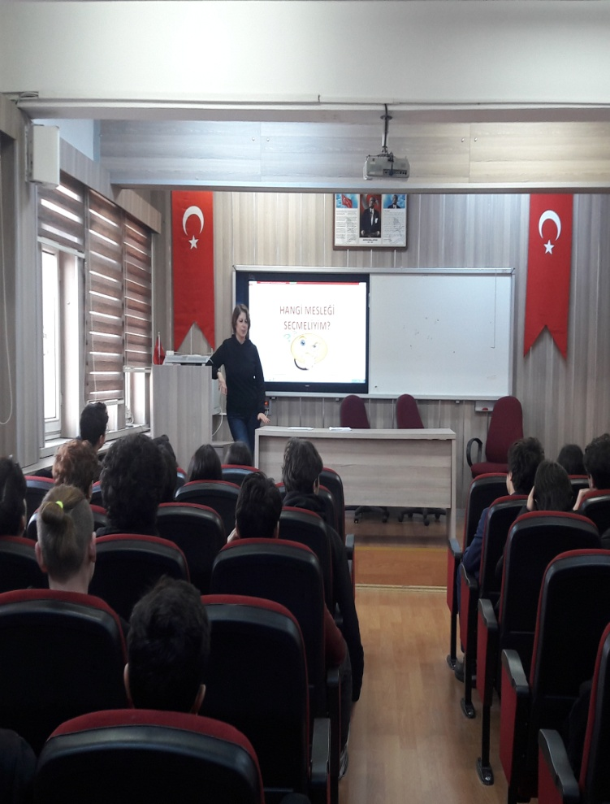
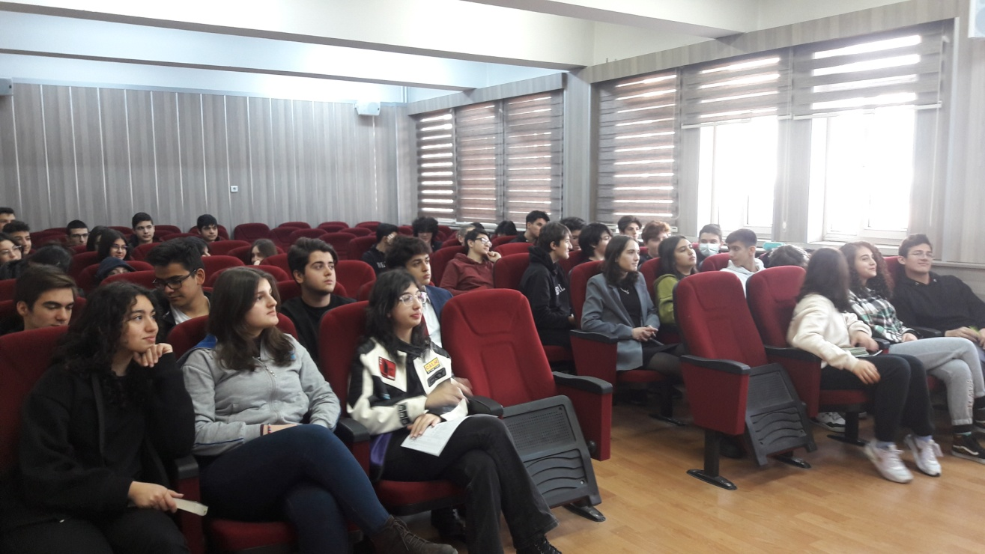
10.SINIFLARA ALAN VE MESLEK SEÇİMİNİN ÖNEMİ

Slide 8
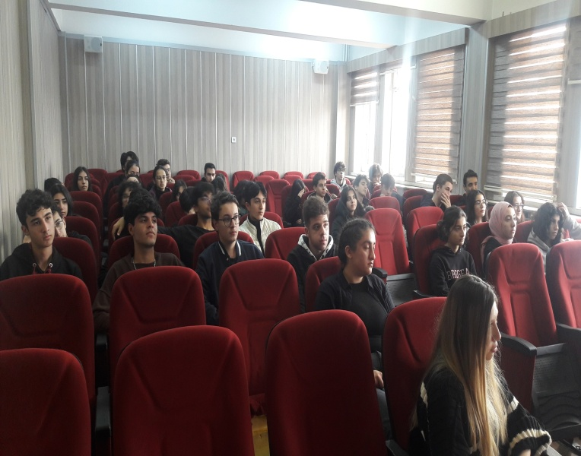
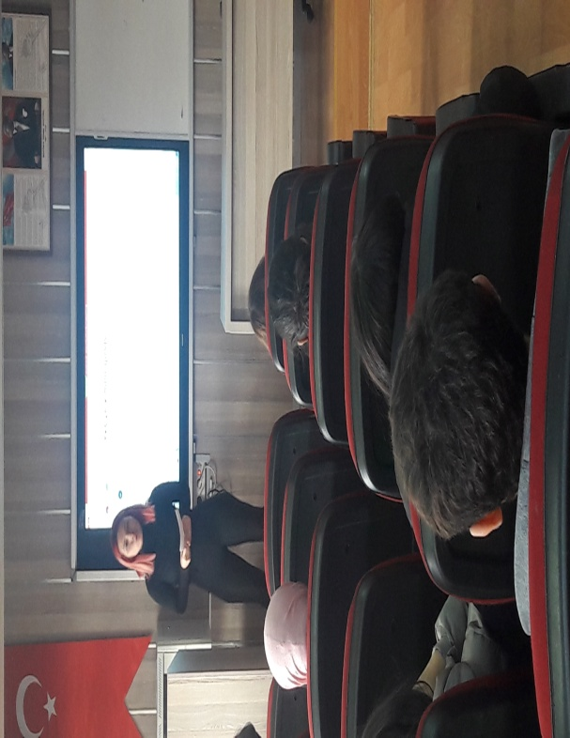
11.SINIFLARA YKS HAKKINDA BİLGİ VERİLDİ

Slide 9
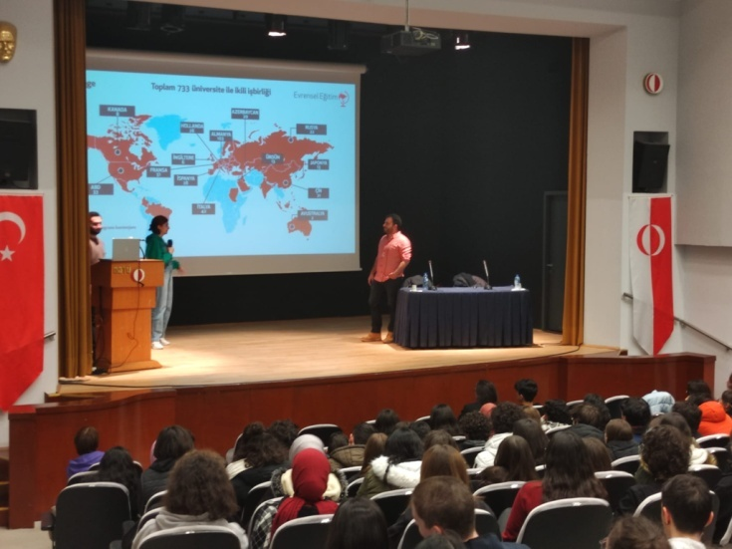
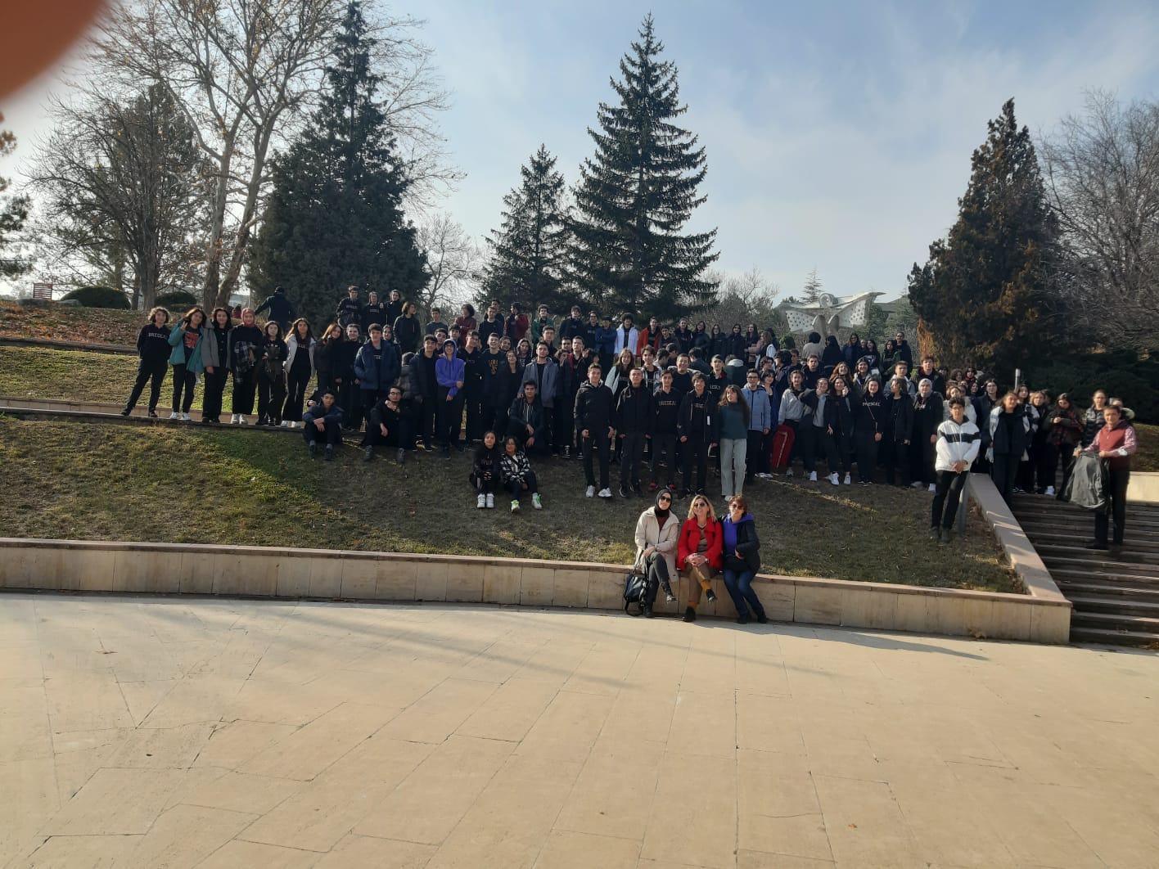
11.SINIFLAR ODTÜ GEZİSİNDE

Slide 10
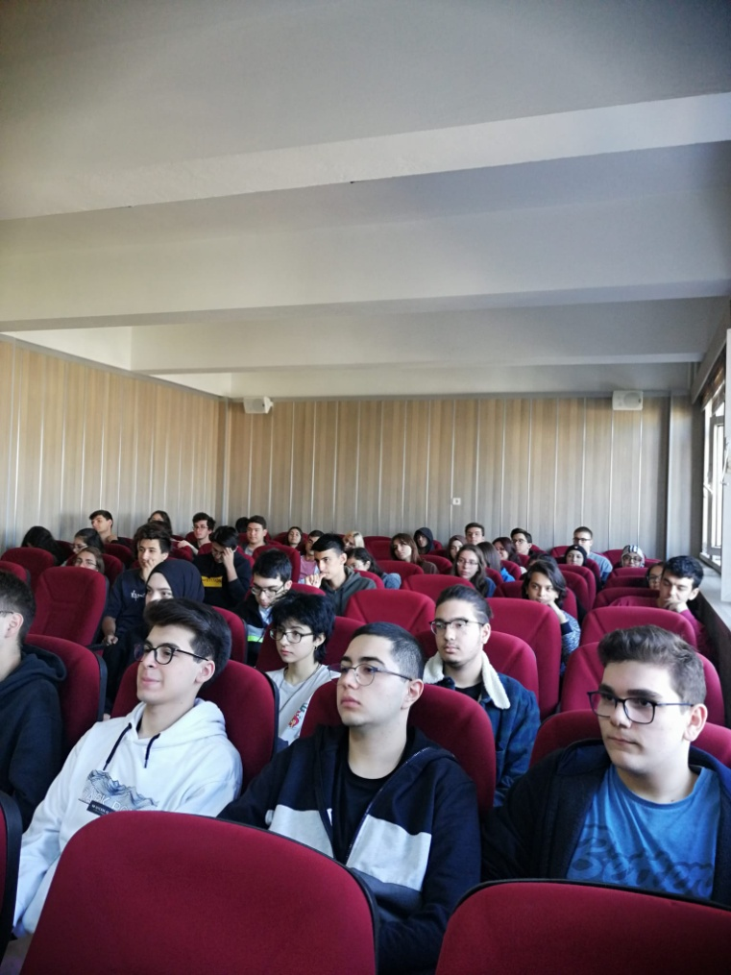
12.SINIFLARA MOTİVASYON İLE DEVAM-DEVAMSIZLIK

Slide 11
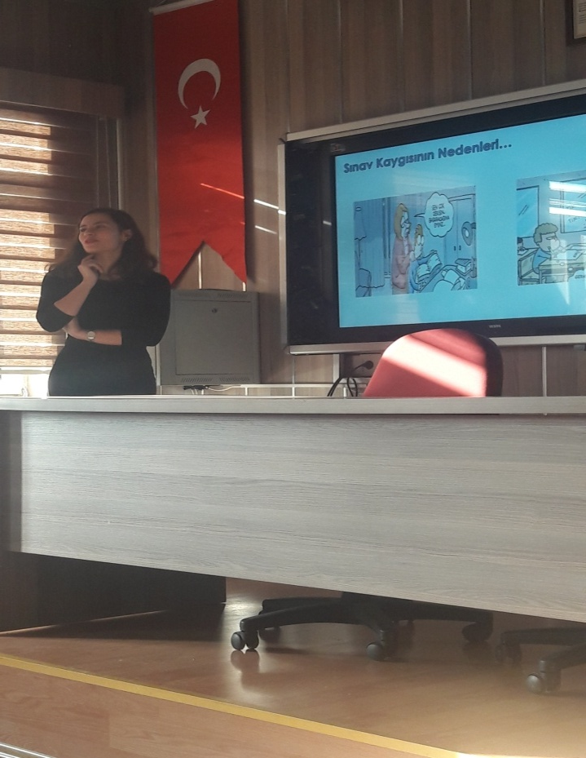
Ufuk Üniversitesi Eğitim Fakültesi Rehberlik ve Psikolojik Danışmanlık Bölümü Öğretim Görevlisi Neslihan Salman Tarafından Öğretmenlerimize Mükemmeliyetçilik ve Sınav Kaygısı Konusunda Hizmet içi Eğitim

Slide 12
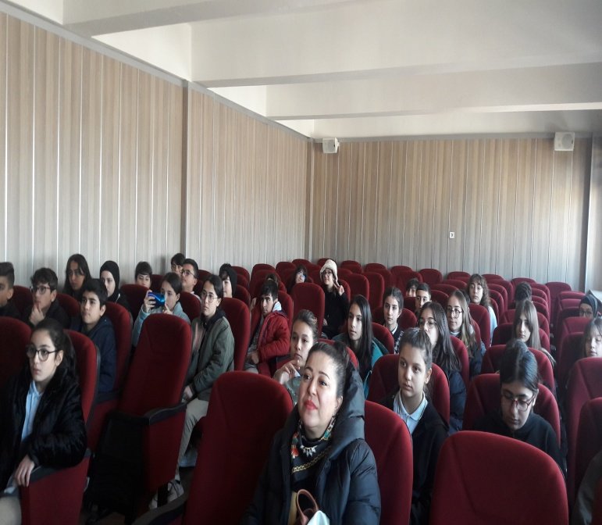
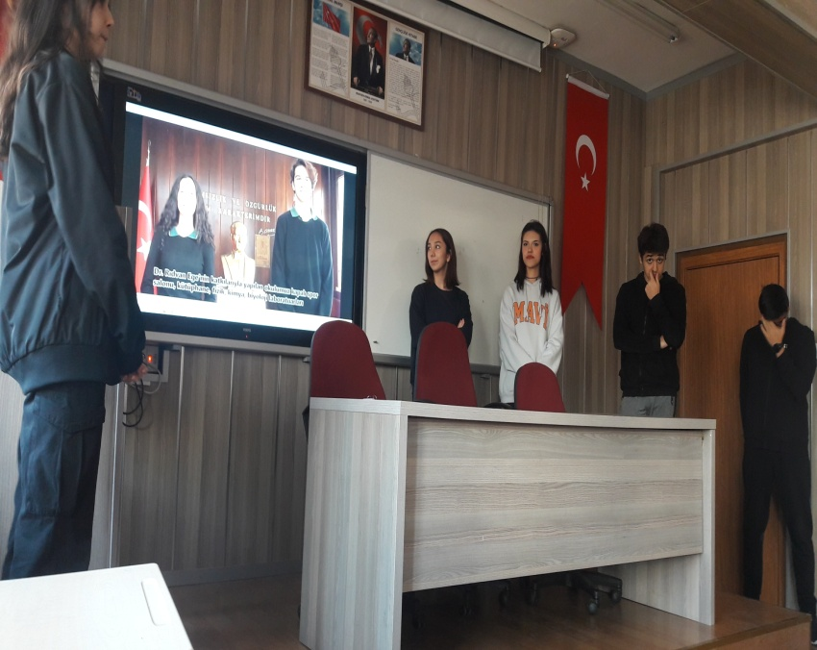
OKULUMUZA ZİYARETE GELEN ORTAOKULLARA OKULUMUZUN TANITIMI YAPILDI

Slide 13
ÖĞRENCİ SAYISI | ÖĞRENCİ GÖRÜŞME SAYISI | GRUP GÖRÜŞME SAYISI | VELİ SAYISI | VELİ GÖRÜŞME SAYISI
71 | 95 | 2 | 28 | 30

Slide 14
SINIF RİSK HARİTASI İLE ÖZEL DURUMU OLAN ÖĞRENCİLERİMİZİN TESPİTİ
TÜM SINIFLARA DİSİPLİN YÖNETMELİĞİNİN SINIF PANOLARINA ASILMASI
9,10 VE 11 SINIF ÖĞRENCİLERİNİN DERS SEÇİMİ
VELİLERE YÖNELİK BAĞIMLILIKLA MÜCADELE İLE İLGİLİ BROŞÜRÜN OKUL WEB SAYFASINDA PAYLAŞIMI

Slide 15
PANOMUZ
VERİMLİ DERS ÇALIŞMA YÖNTEMLERİ
BAĞIMLILIKLA MÜCADELE
SINAVLA BAŞEDEBİLME YÖNTEMLERİ

